Slide 1
第十一章 OOD原则

Slide 2
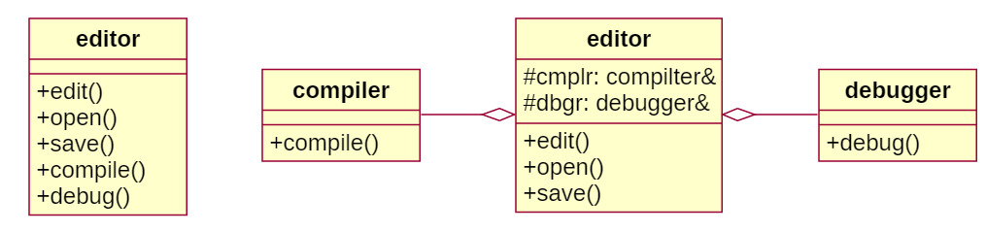
第十一章 OOD原则
11.1 单一职责原则
单一责任原则(The Single Responsibility Principle | SRP)
只让一个类承担最少/小的责任。
高大全式的设计
单一职责的设计

Slide 3
第十一章 OOD原则
11.2 开闭原则
开闭原则(Open-Close Principle | OCP)
当一个类被设计出来，那么它对修改是封闭的，只对扩展开放。

Slide 4
第十一章 OOD原则
11.3 组合/聚集复用原则
组合/聚集复用原则(Composition/Aggregation Reuse Principle | CARP)
判断类之间是否存在继承关系，要看如下几个条件是否同时满足：
分类是在分类学上有意义的；
分类不是按照角色(role)进行的；
类之间的关系是Is-a；
永远不会出现需要将派生类的对象转换成另一类对象的情况；
派生类具有扩展父类的责任，而不是具有修改或抵消基类的责任。
如果以上条件不能同时满足，那么首先考虑类之间应该使用组合/聚集而不是继承。

Slide 5
第十一章 OOD原则
11.4 里氏替换原则
里氏替换原则(Liskov Substitution Principle | LSP)
在使用基类指针或引用的场合，派生类对象可以完全替换基类对象，并且程序实体并不能察觉这种替换。

Slide 6
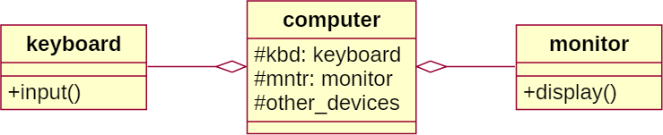
第十一章 OOD原则
11.5 依赖倒置原则
依赖倒置原则(The Dependency Inversion Principle | DIP)
高层类依赖于抽象，而不直接依赖于底层类；底层依赖于抽象，实现细节也是依赖于抽象；抽象不依赖于细节。
依赖于细节的设计

Slide 7
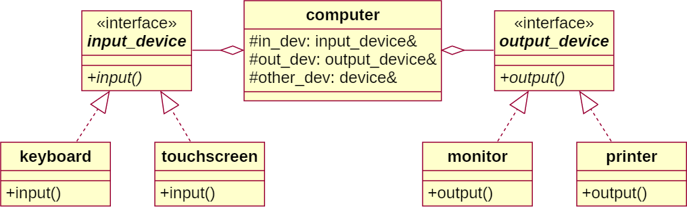
第十一章 OOD原则
11.5 依赖倒置原则
依赖倒置原则(The Dependency Inversion Principle | DIP)
高层类依赖于抽象，而不直接依赖于底层类；底层依赖于抽象，实现细节也是依赖于抽象；抽象不依赖于细节。
运用DIP原则的设计

Slide 8
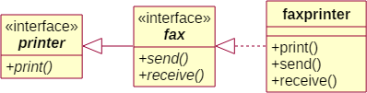
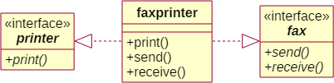
第十一章 OOD原则
11.6 接口隔离原则
接口隔离原则(Interface Segregation Principle | ISP)
客户端不应该依赖它不需要的接口；一个类对另一个类的依赖应该建立在最小的接口上。
不好的继承链
接口隔离的继承链

Slide 9
第十一章 OOD原则
11.7 最少知识原则
最少知识原则(Least Knowledge Principle | LKP)
又称为迪米特法则(Low of Demeter | LoD)。
一个软件实体应当尽可能少地与其他实体发生相互作用。换句话说，就是一个类/对象不要与“陌生人”说话，仅与它的“朋友”联系。对于一个对象，其朋友包括以下几类：
当前对象本身(*this)；
以参数形式传入到当前对象方法中的对象；
当前对象的成员对象；
如果当前对象的成员对象是一个集合，那么集合中的元素也都是朋友；
当前对象所创建的对象。
任何不满足上述条件的对象就是陌生人。

Slide 10
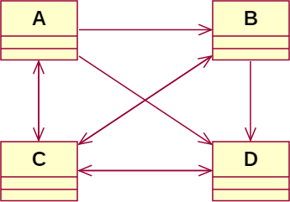
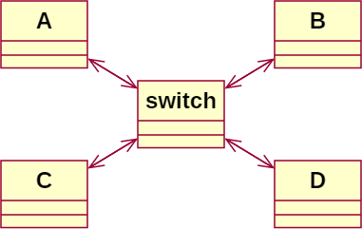
第十一章 OOD原则
11.7 最少知识原则
最少知识原则(Least Knowledge Principle | LKP)
设备类之间的关联
消息通过中间类转发

